Slide 1

„Odprowadzenie wód opadowych i roztopowych ze zlewni rzeki Bukowej wraz z ochroną przed powodzią terenów gminy Dobra, Kołbaskowo i Szczecin leżących w zlewni rzeki Bukowej” rozwiązania projektowe – technologia prac
Inwestor:
Państwowe Gospodarstwo Wodne Wody Polskie
Zarząd Zlewni w Szczecinie
ul. Mieszka I, 71-011 Szczecin
Generalny wykonawca, konsorcjum firm:
Lider: HZBUD Sp. z o.o. , Al. Wojska Polskiego 88 C, 65-762 Zielona Góra
Partner: HZBUDinvest Sp. z o.o. sp. k. i wspólnicy , Al. Wojska Polskiego 88 C, 65-762 Zielona Góra

Slide 2
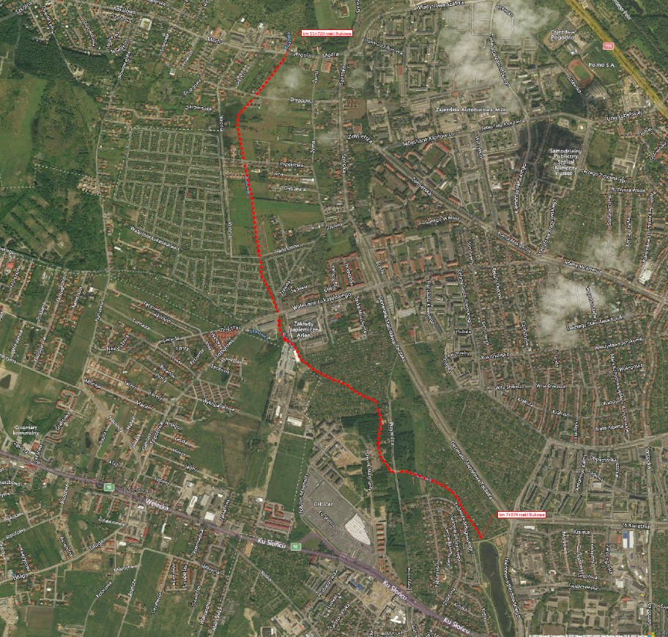
Zakres prac dla modułów „A” i „B2”
km 11+720 rzeki Bukowa
Ul. Modra
km 7+974 rzeki Bukowa
Jezioro Słoneczne

Slide 3
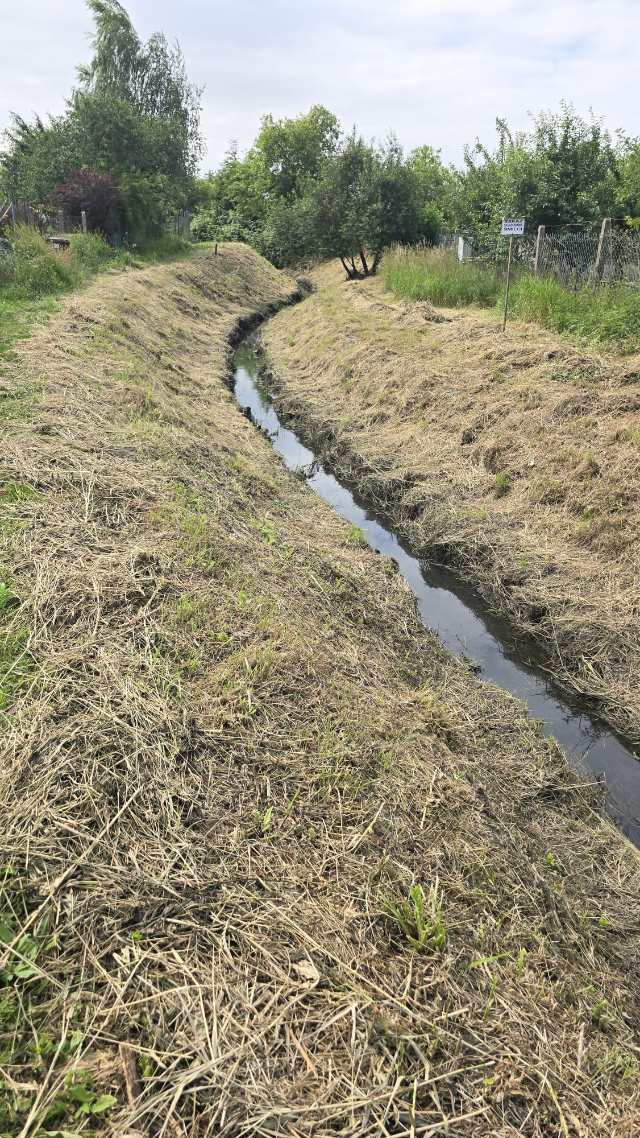
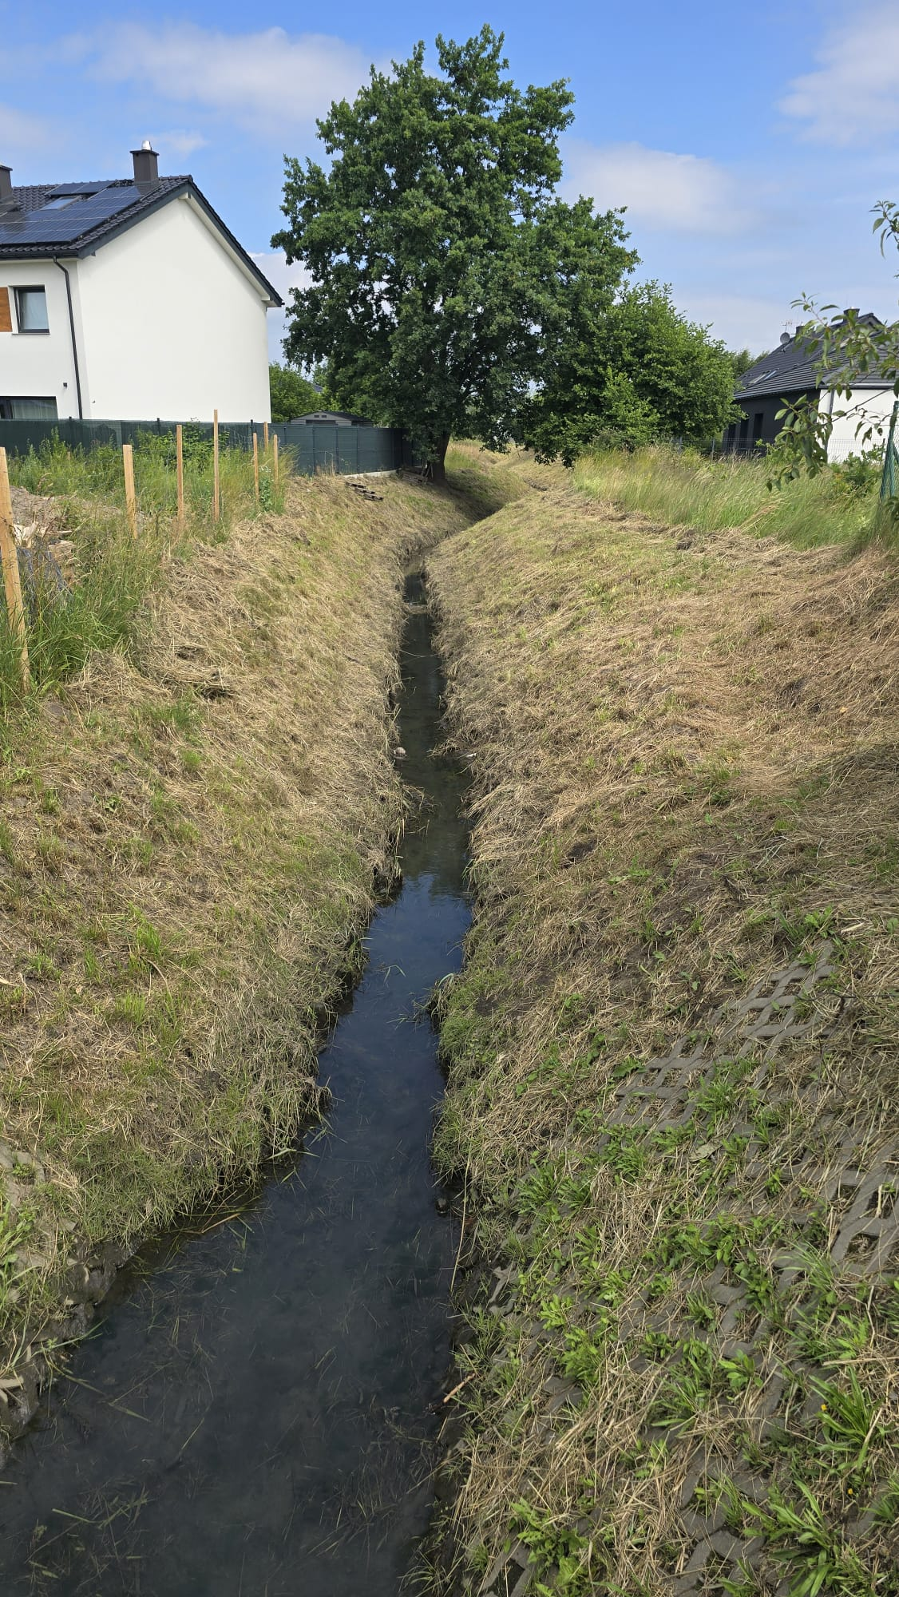
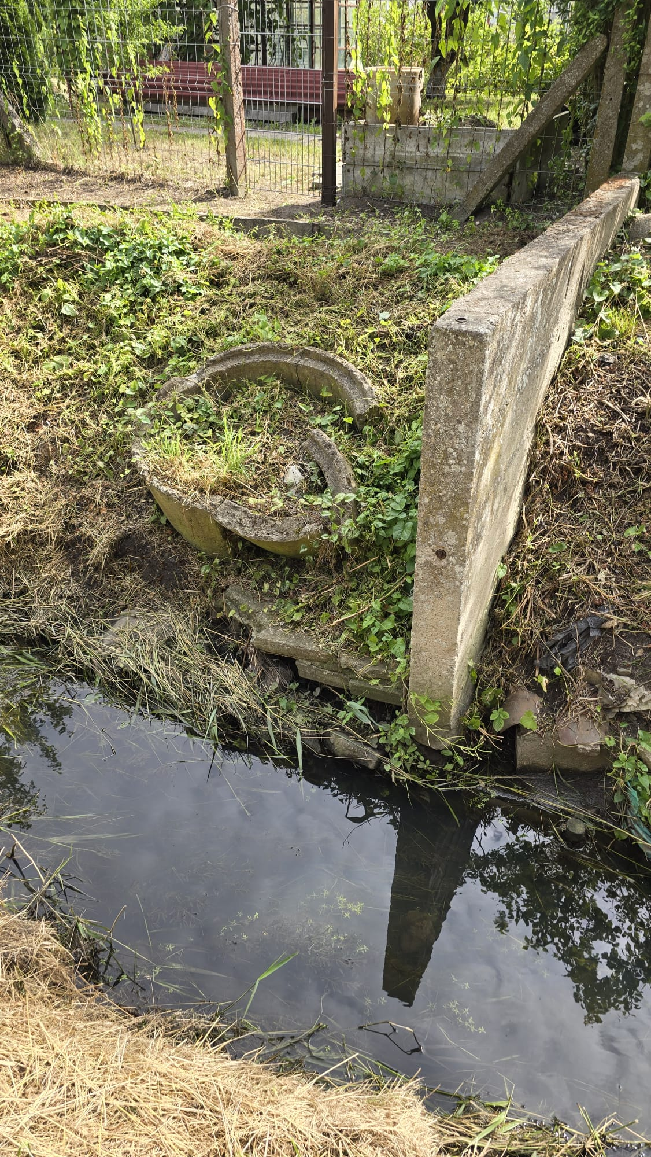
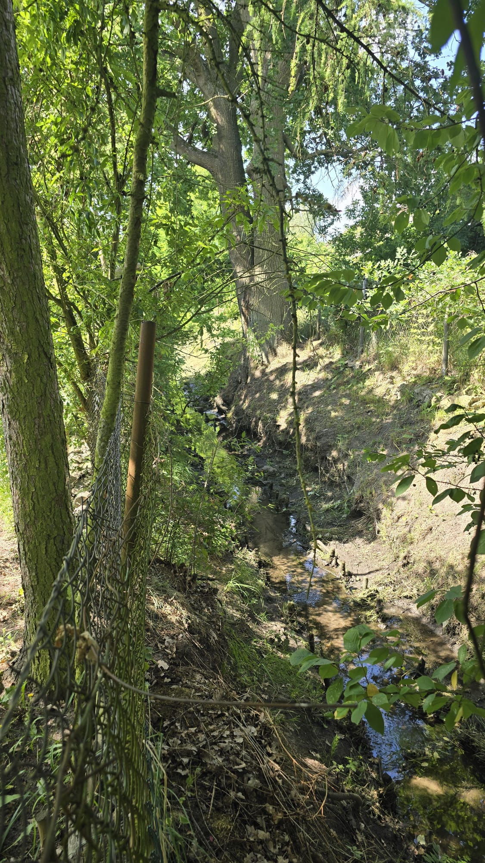
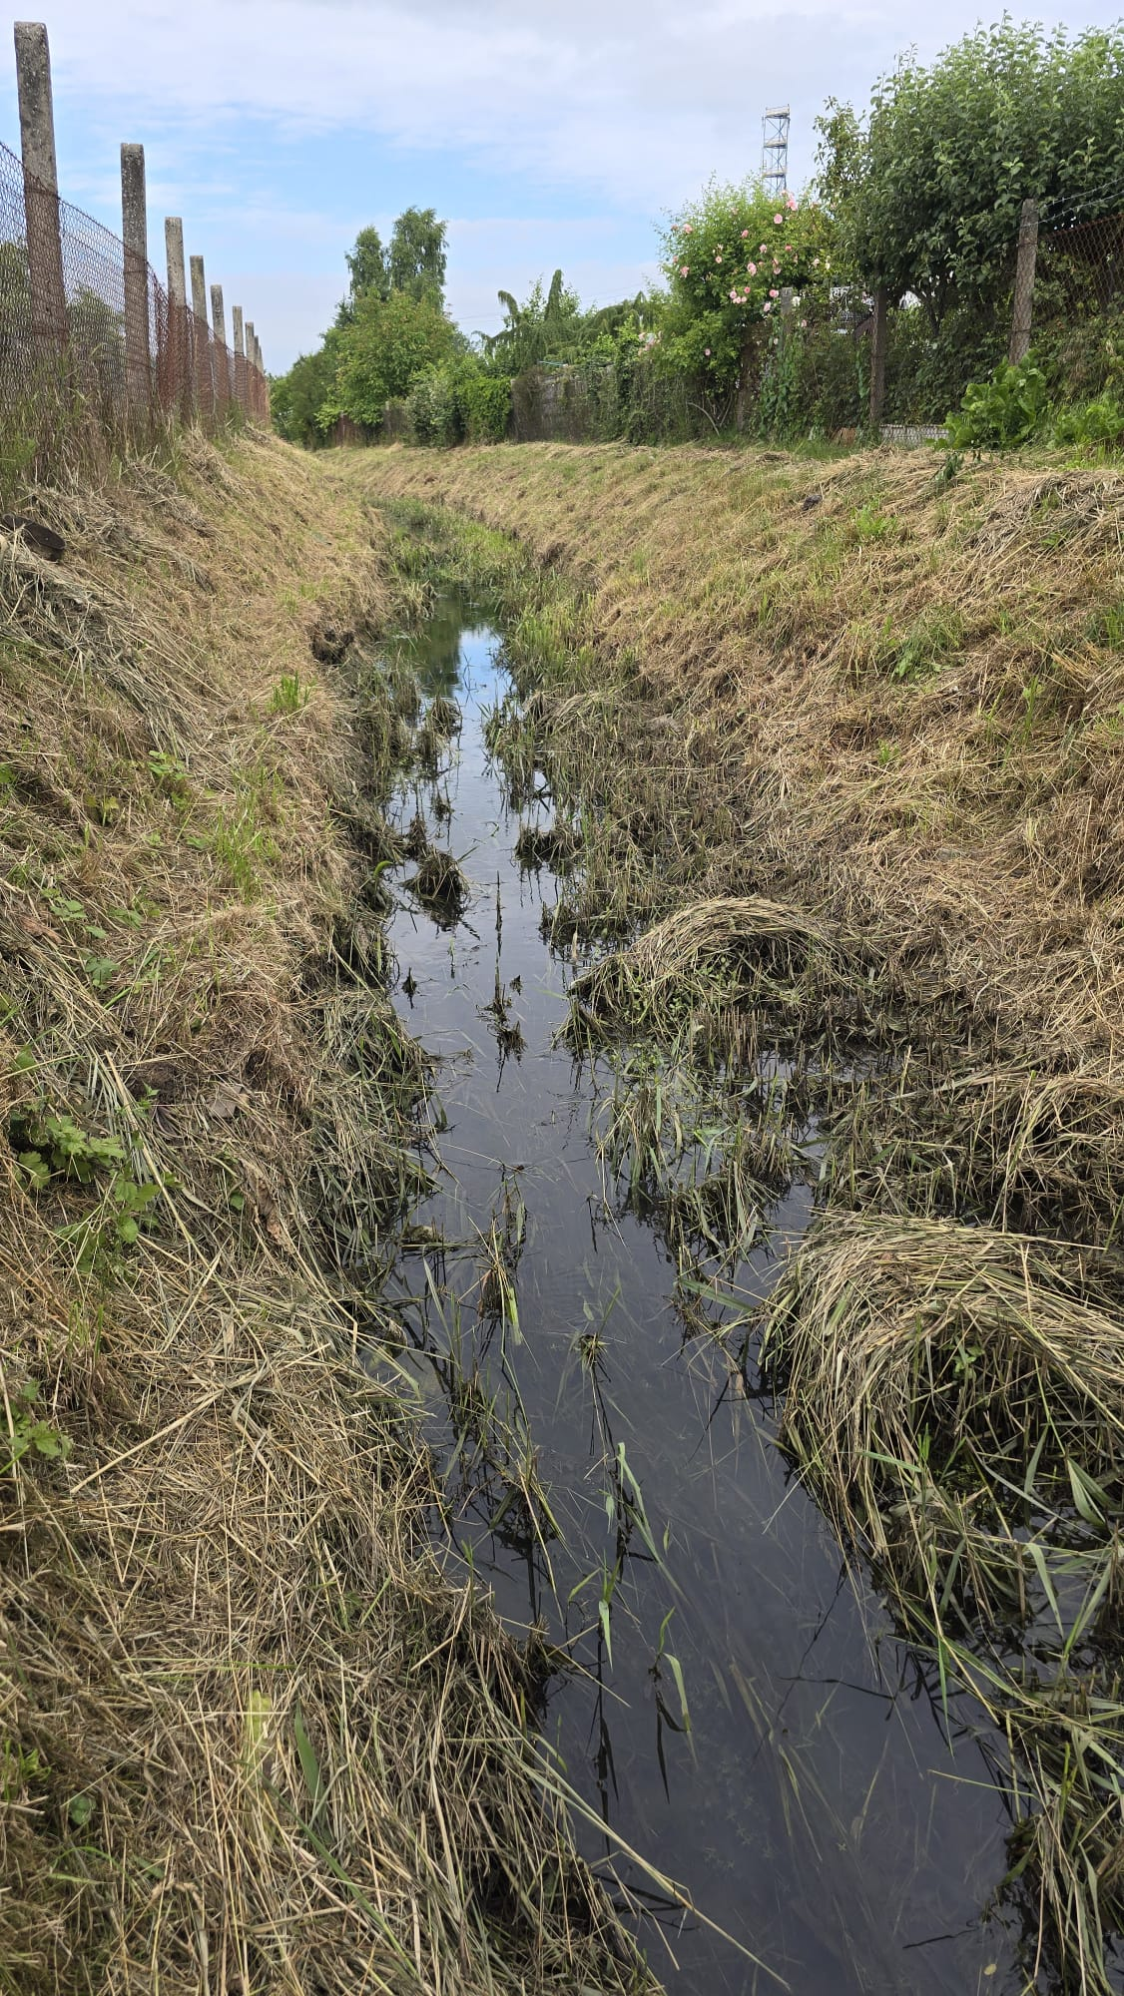
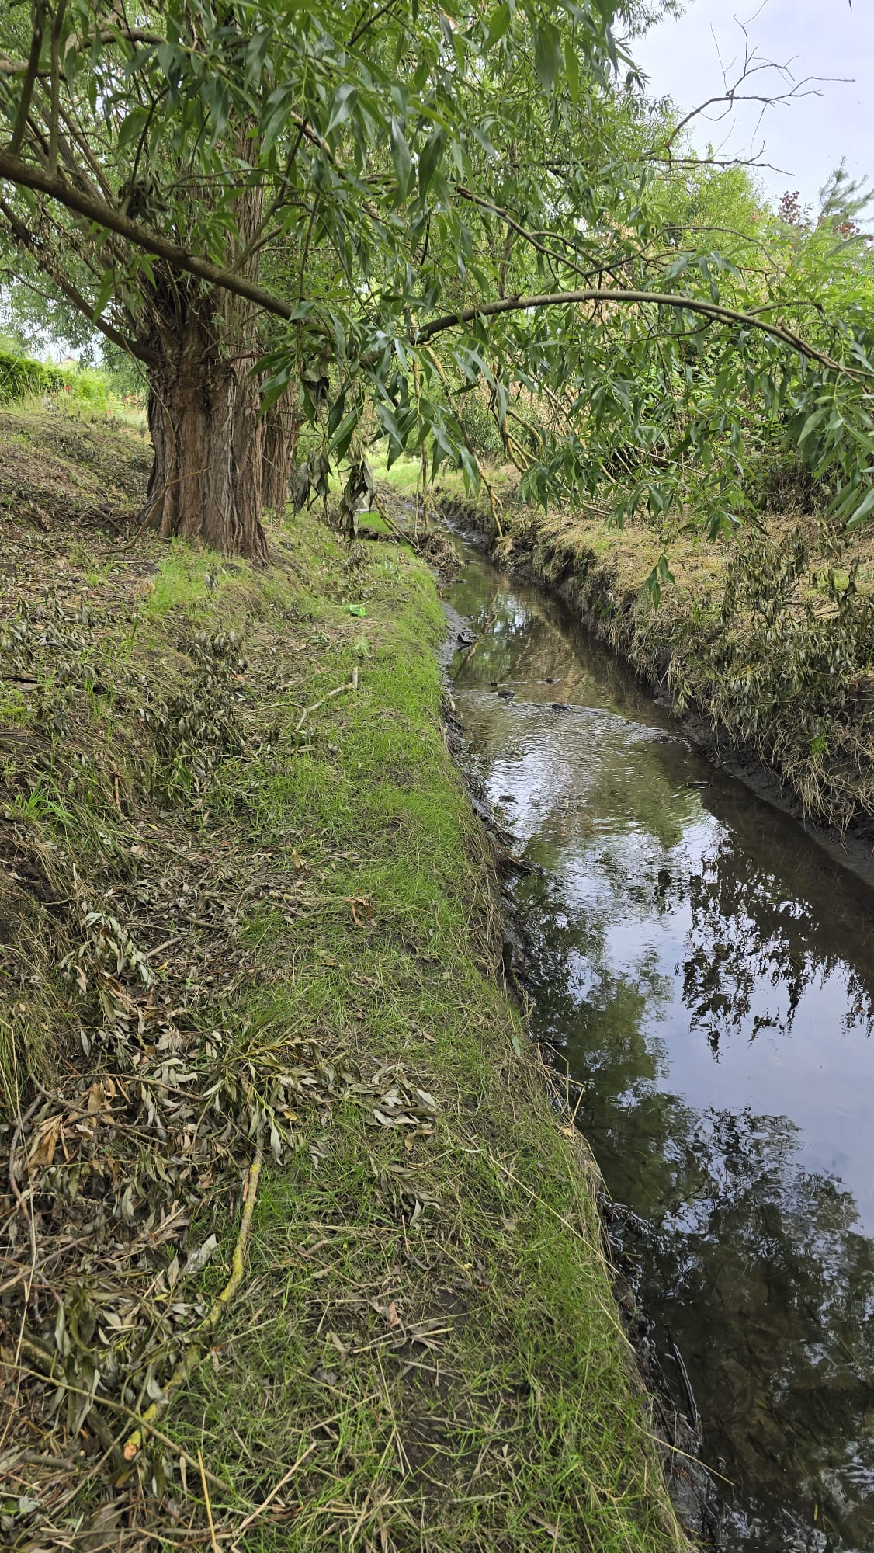
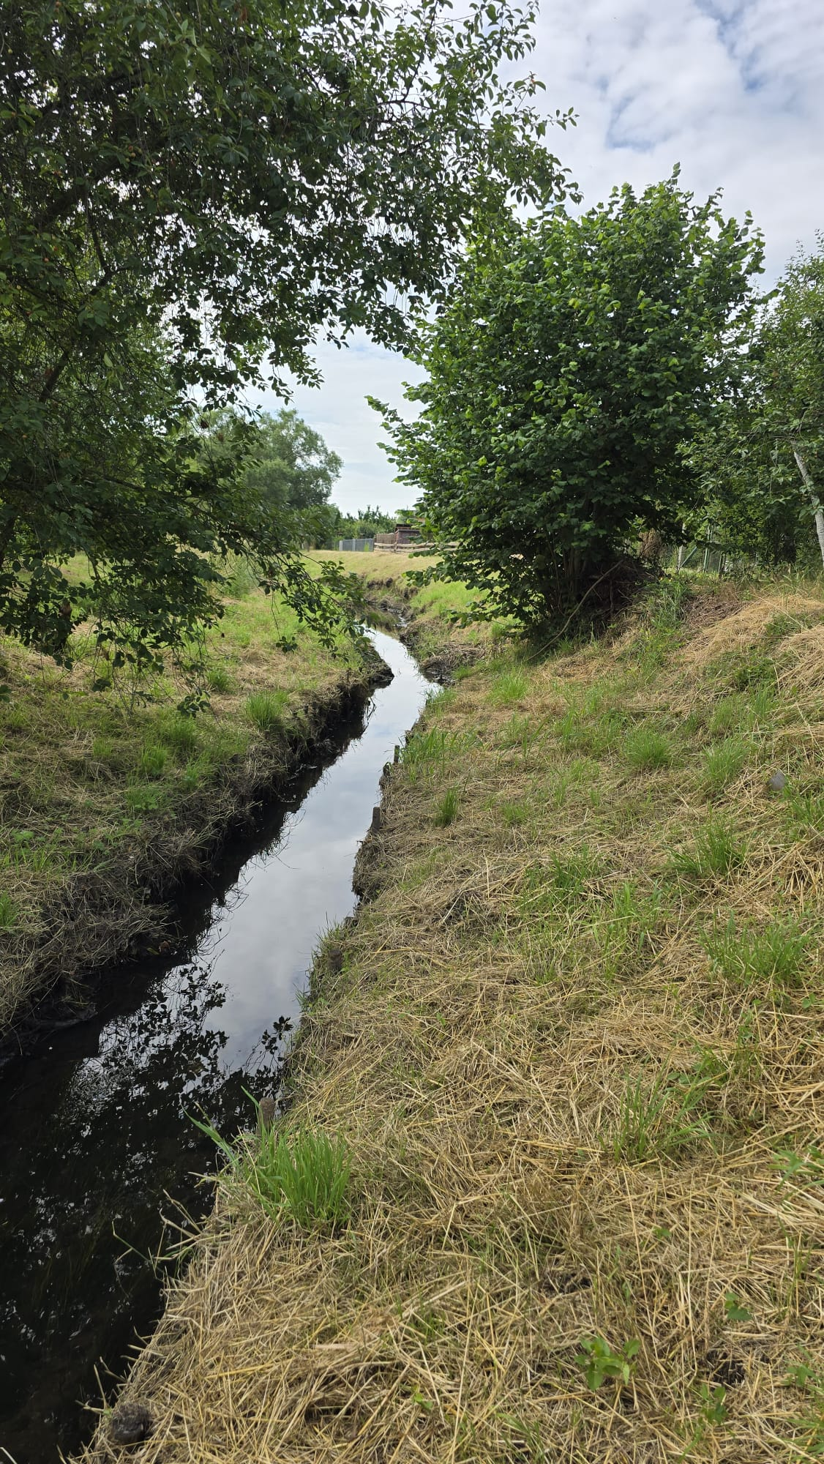
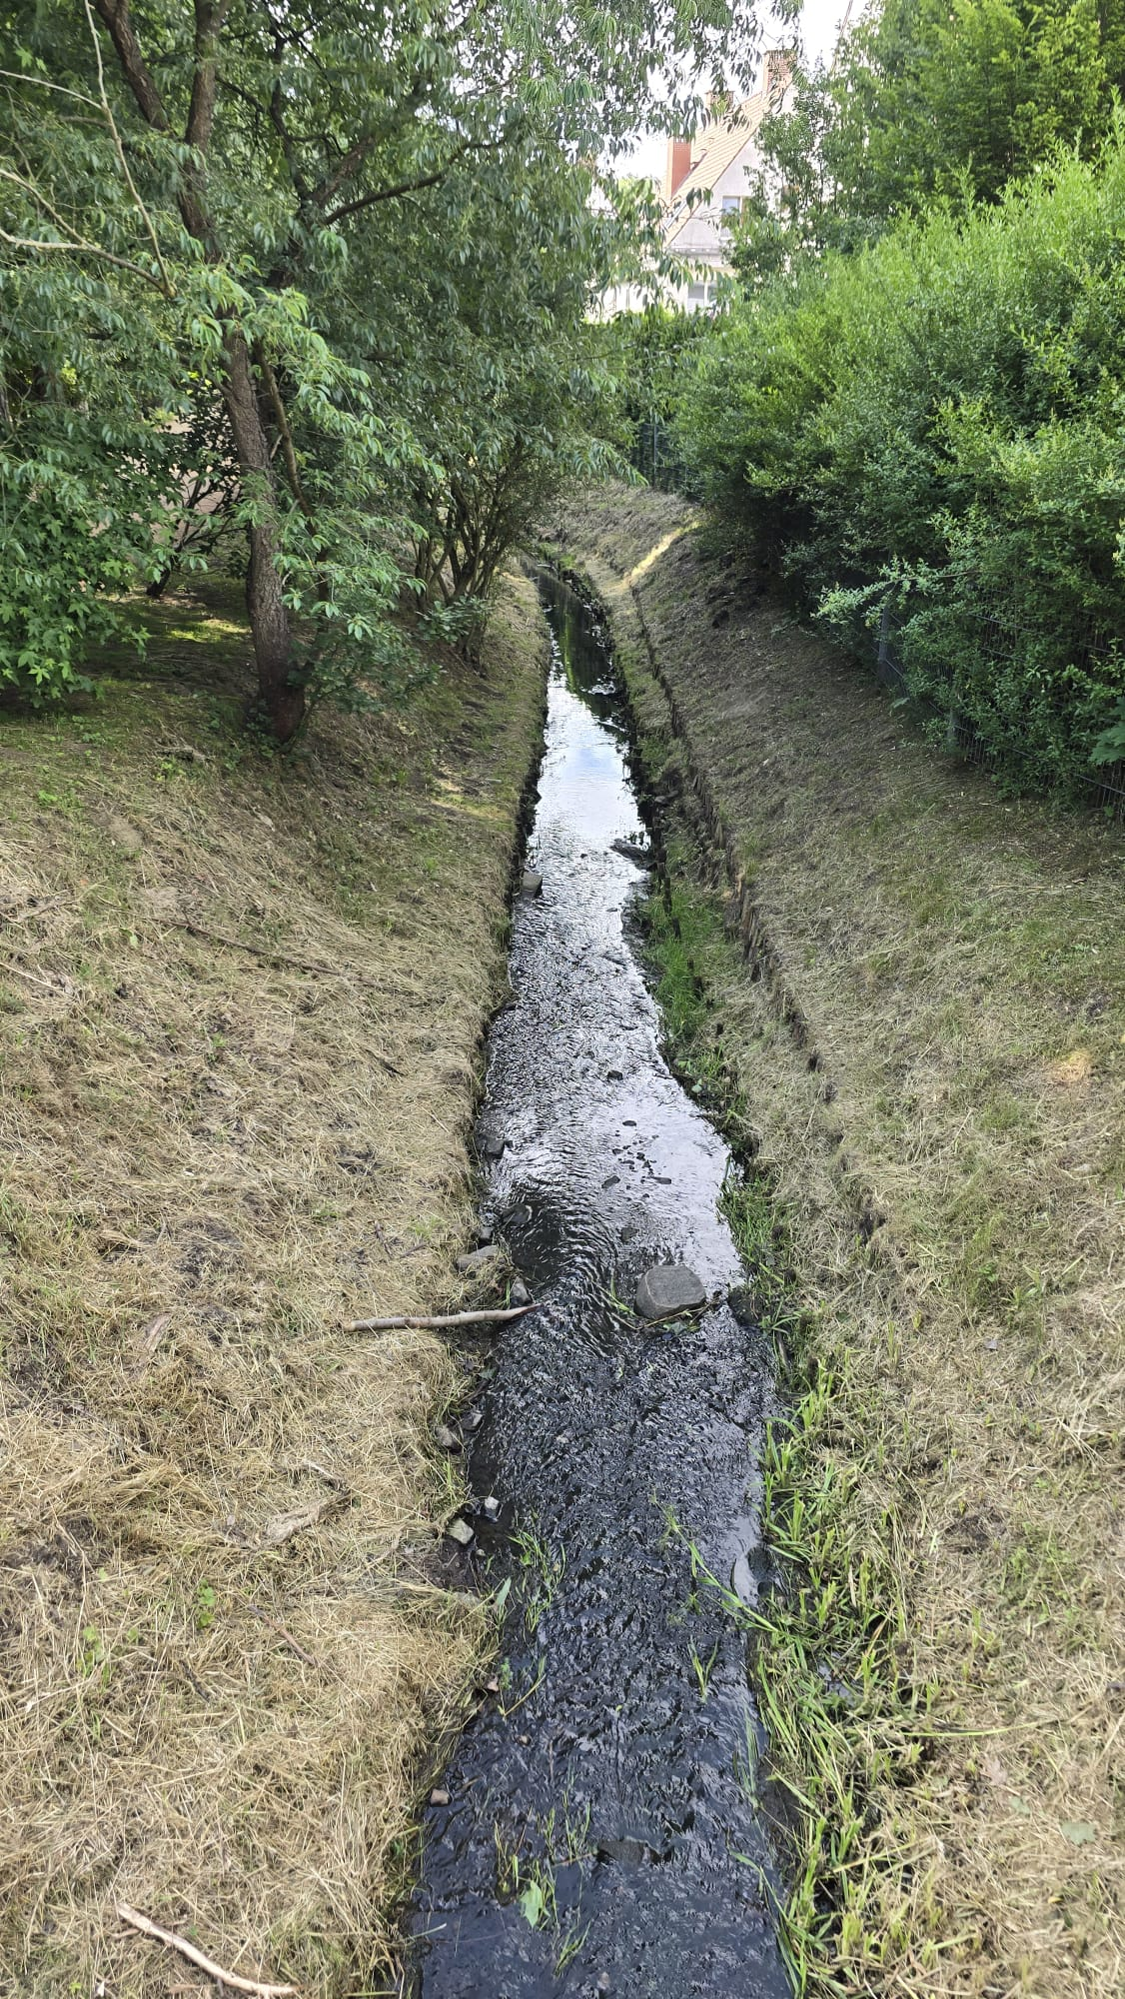
stan rzeki bukowej prze robotami

Slide 4
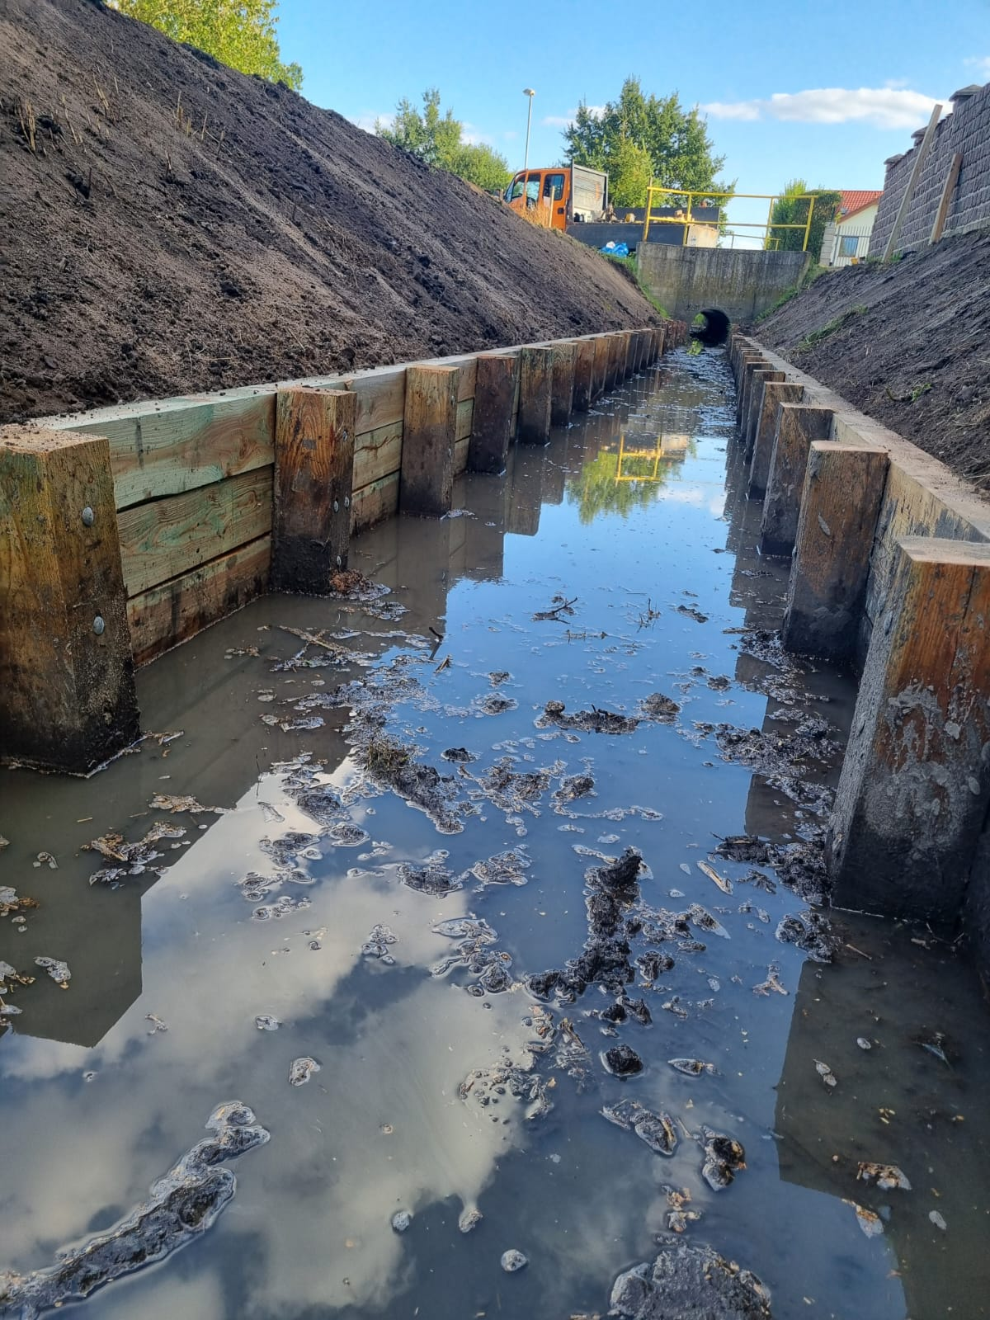
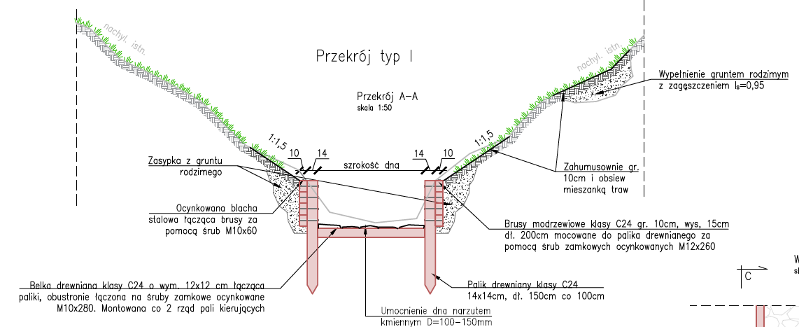
Rozwiązania projektowe

Slide 5
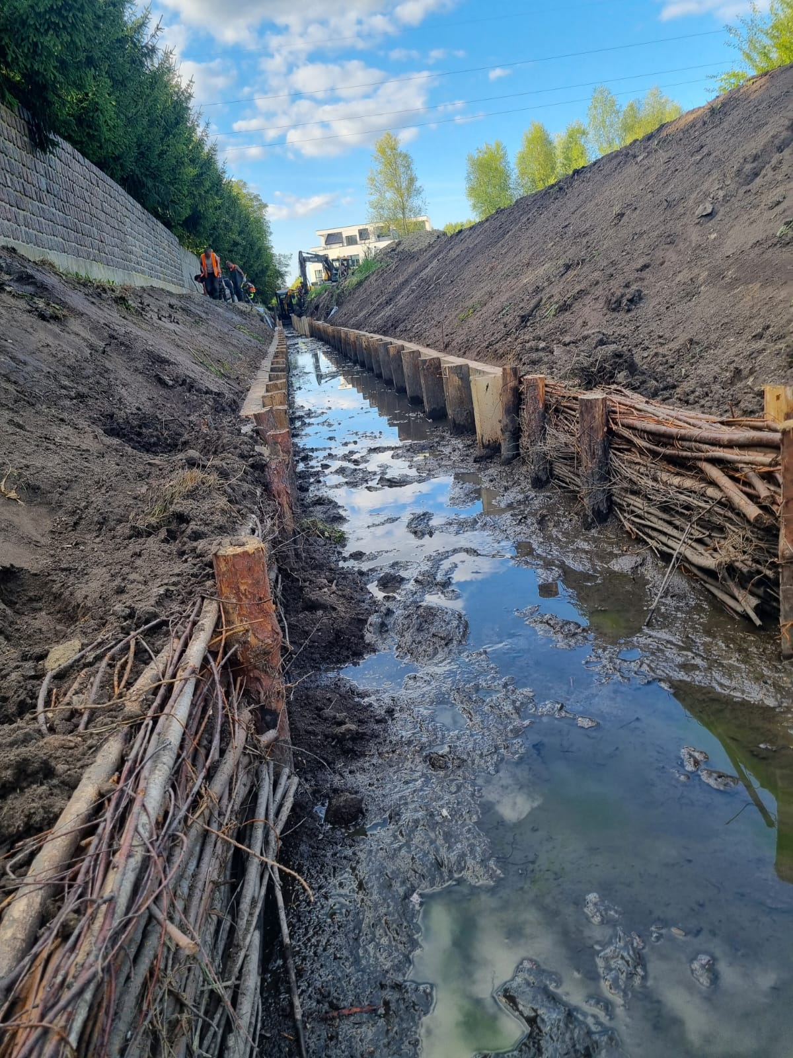
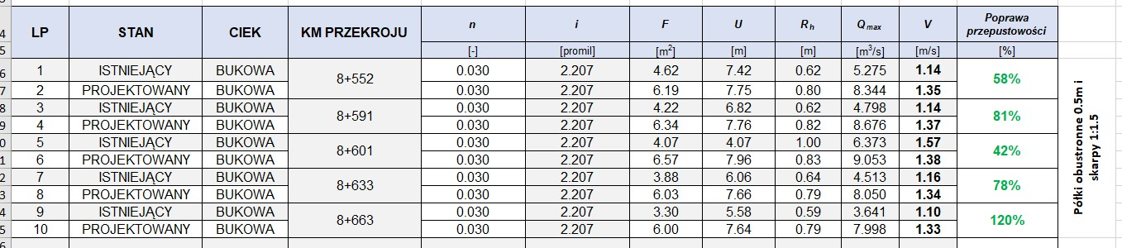
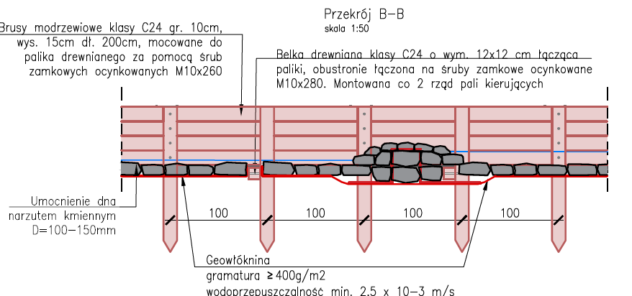
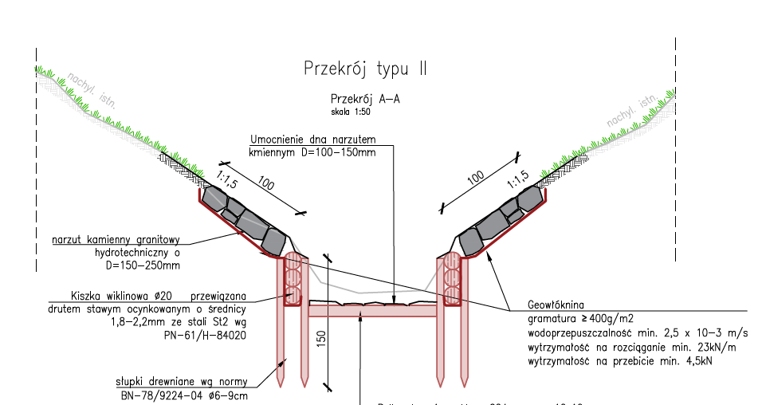
Rozwiązania projektowe

Slide 6
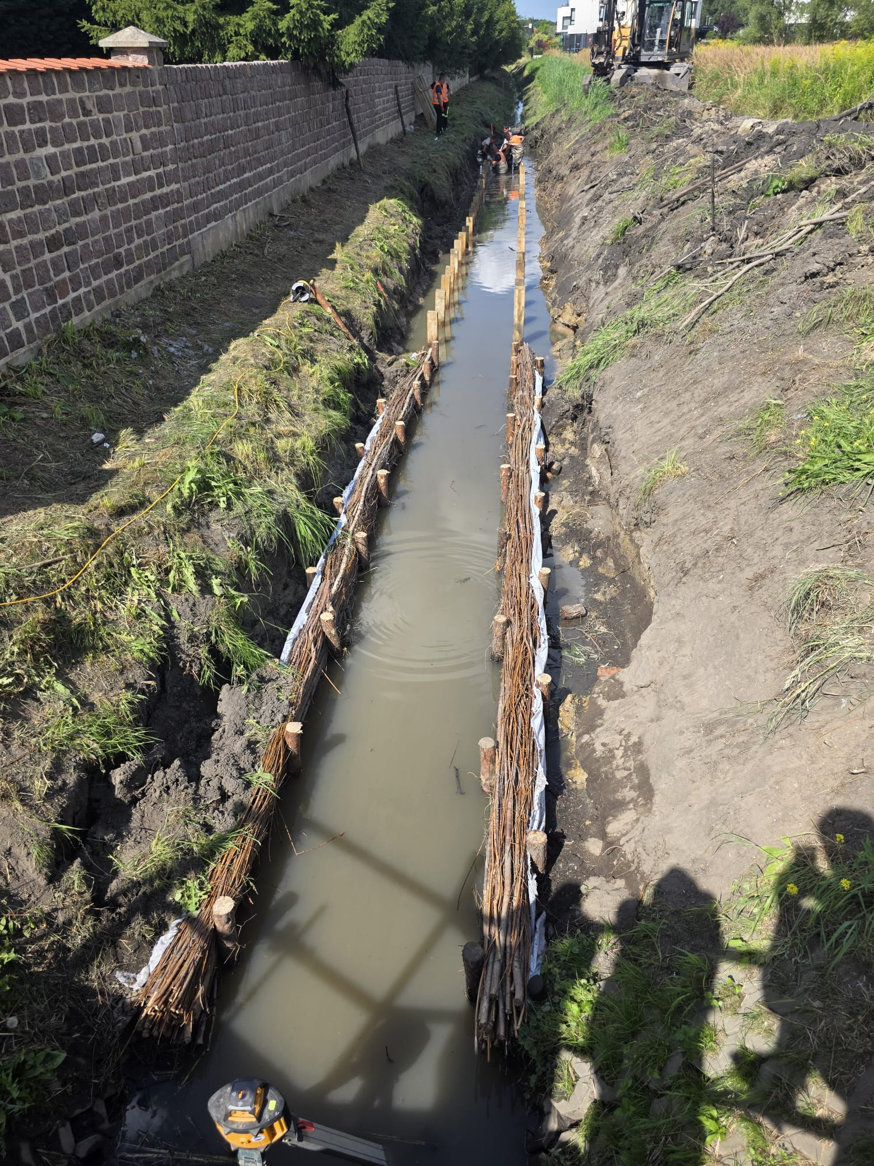
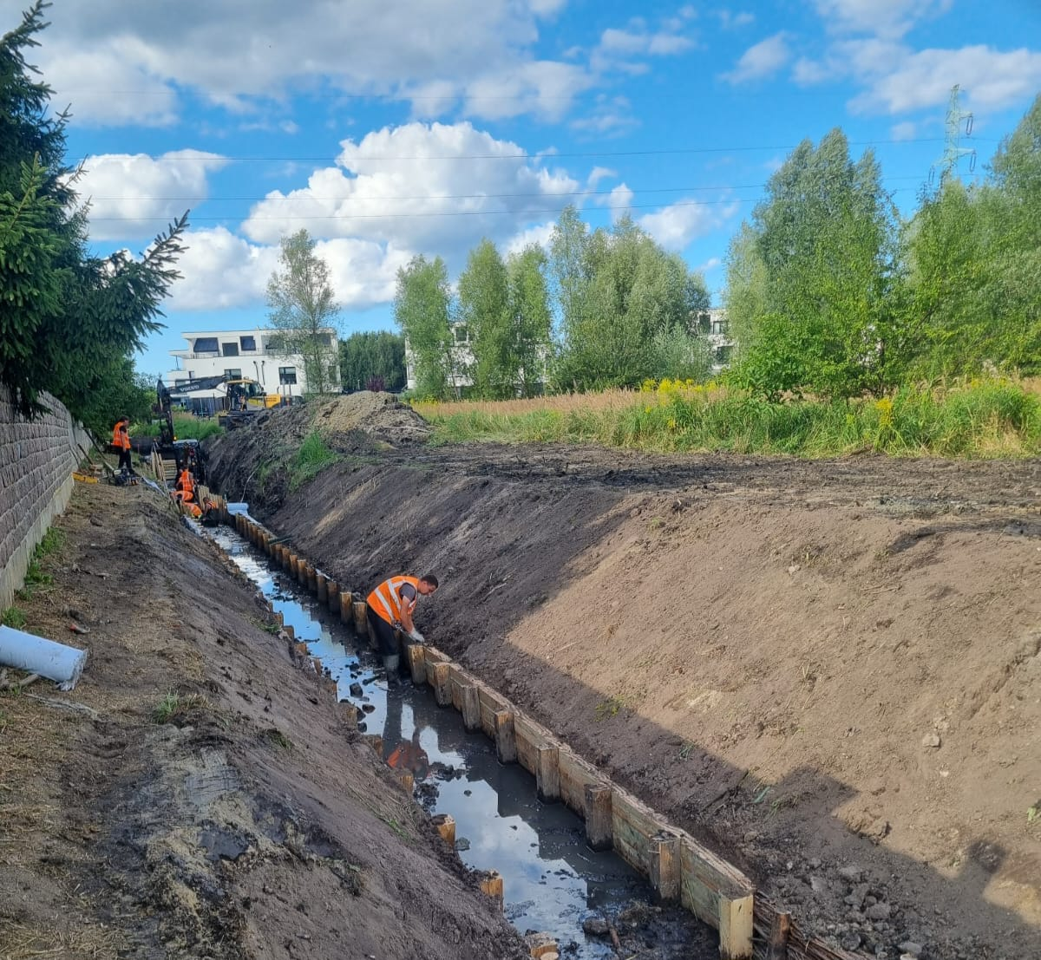
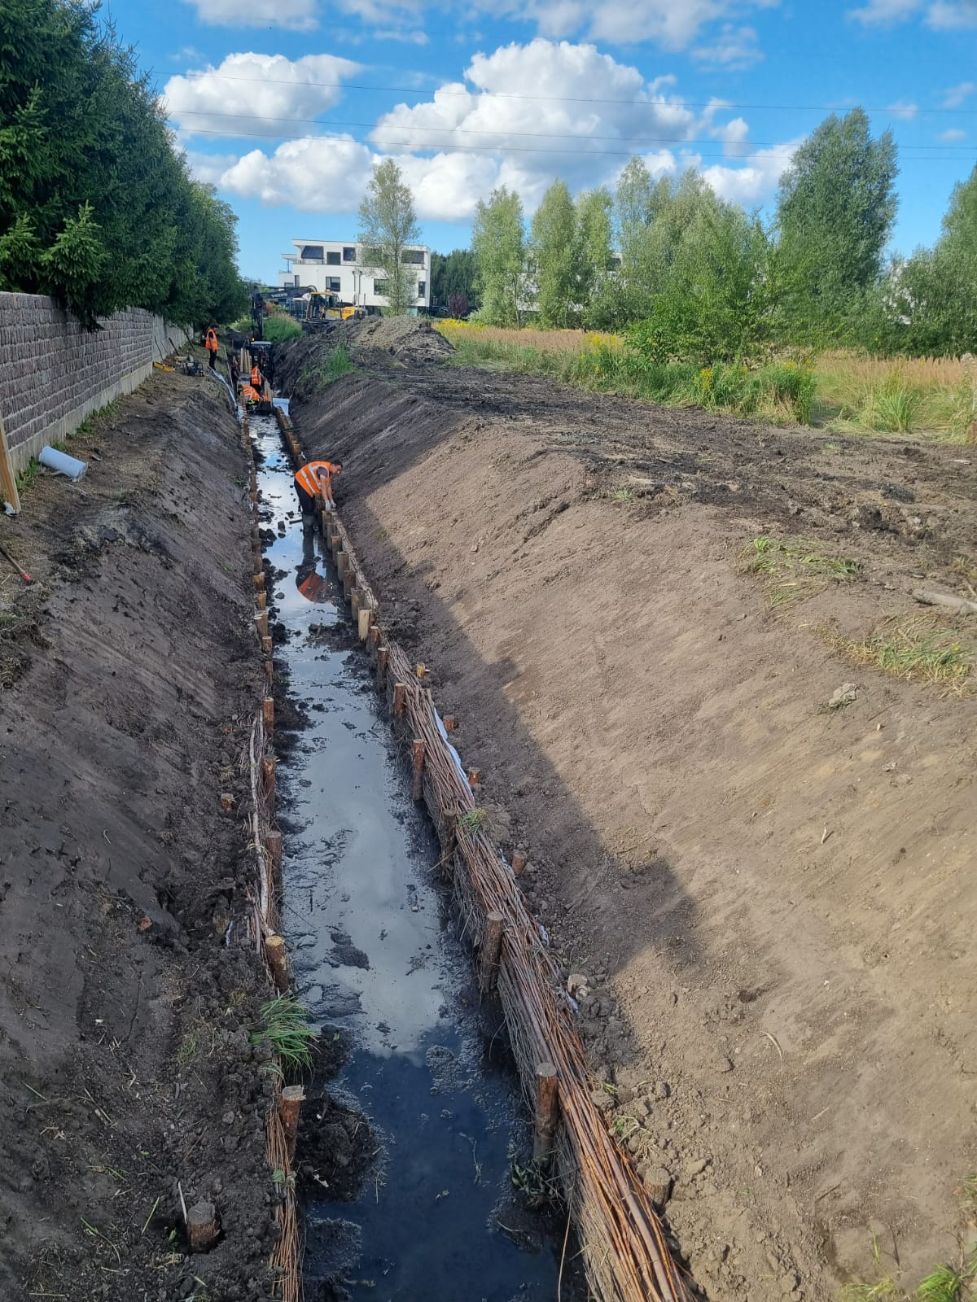
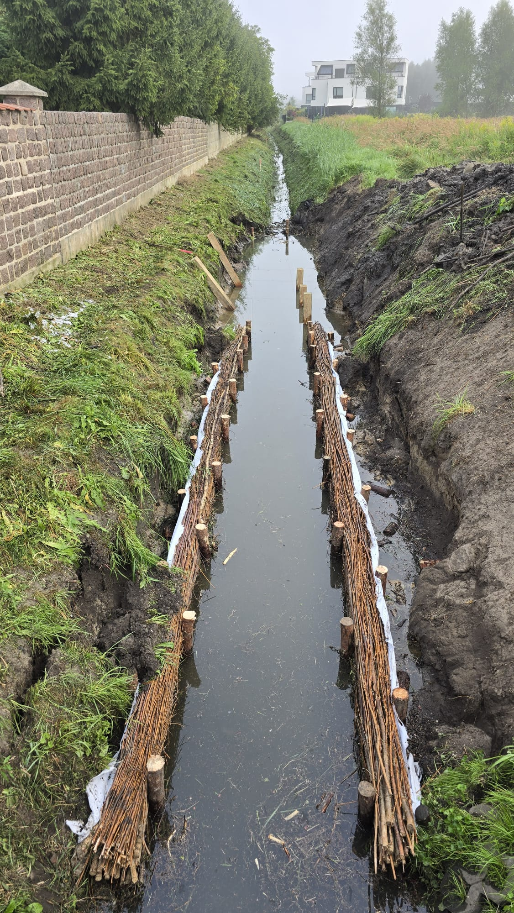
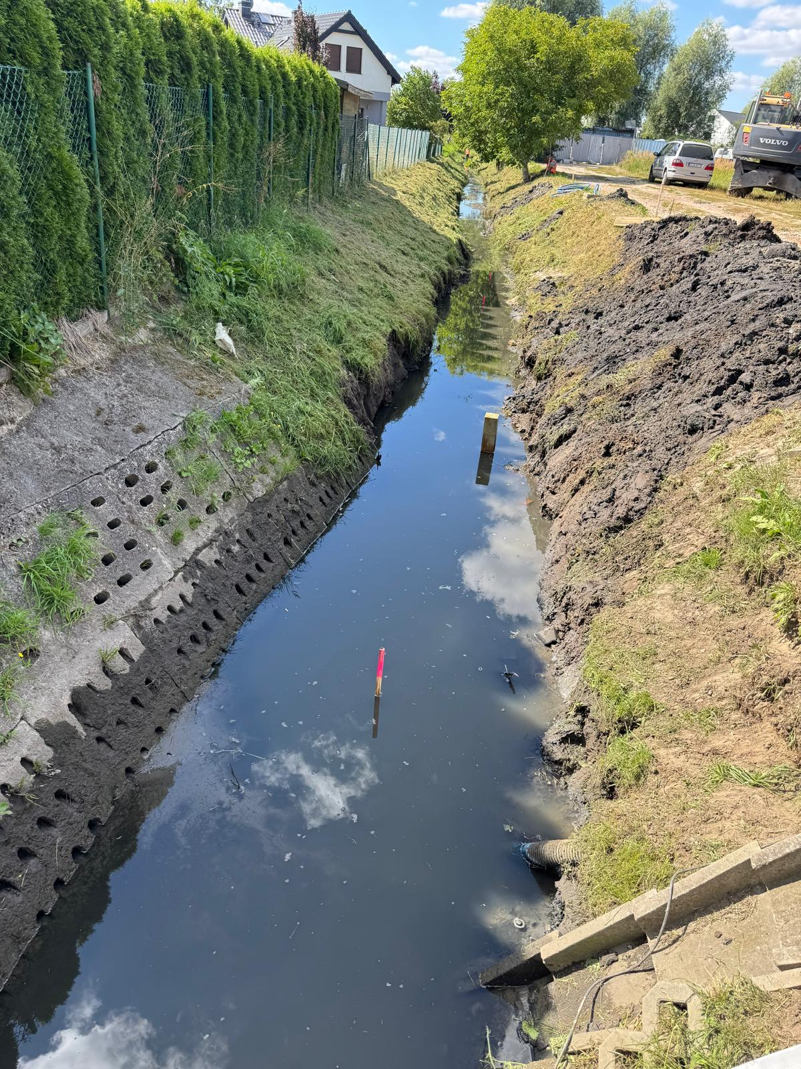
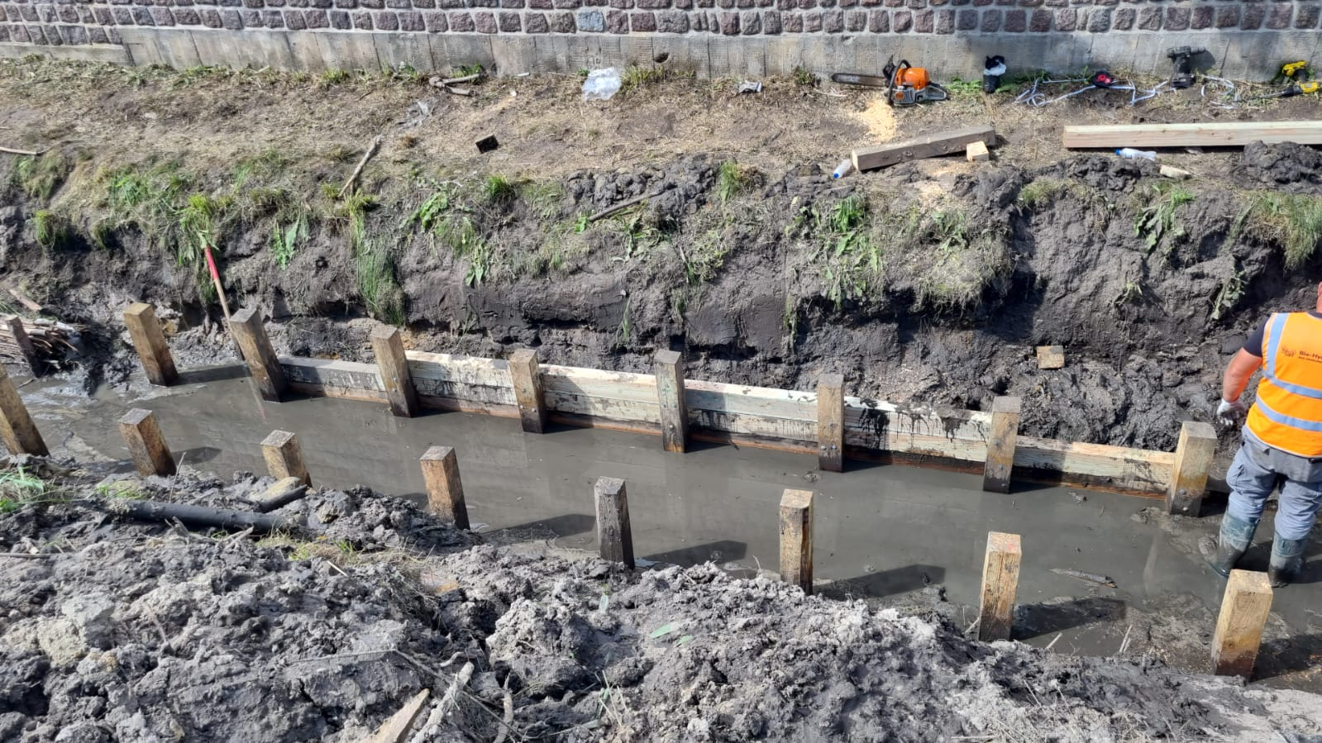
Technologia wykonania prac

Slide 7
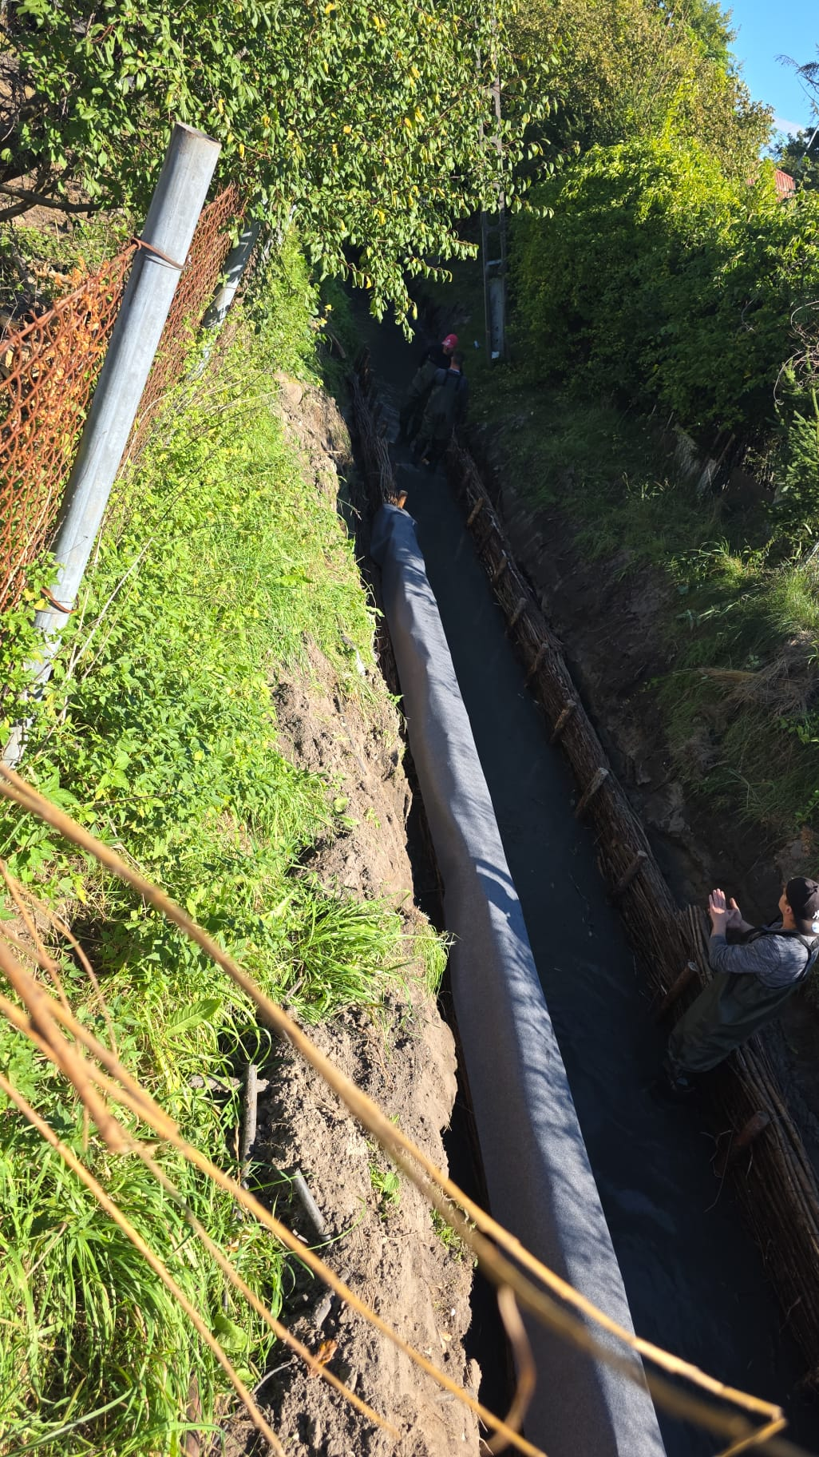
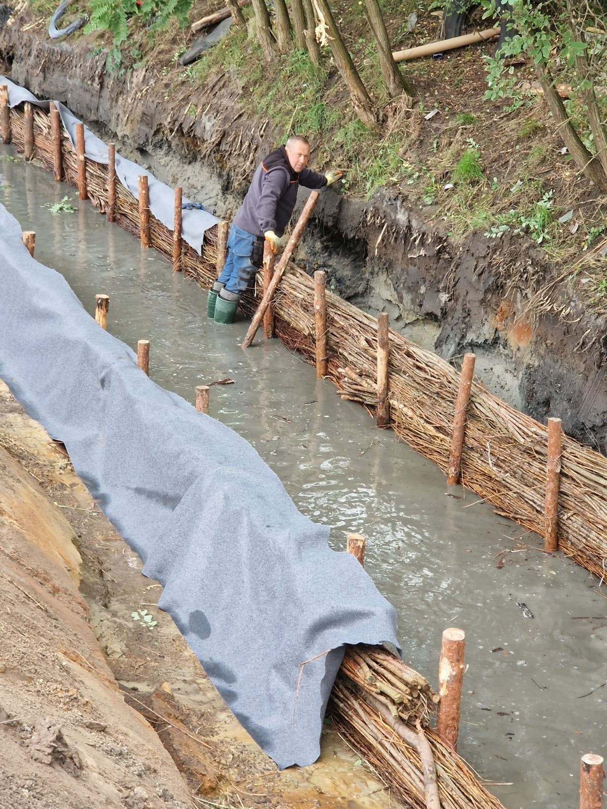
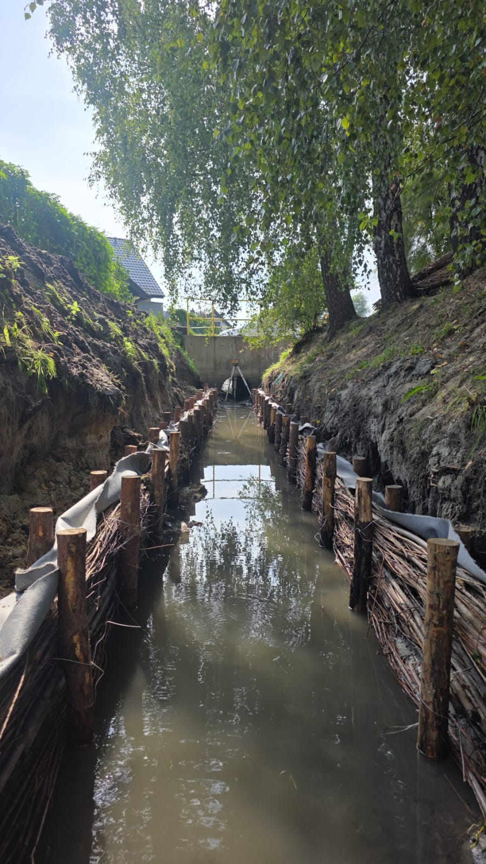
Aktualne zaawansowanie prac ul. Modra ÷ ul. Drozdowa

Slide 8
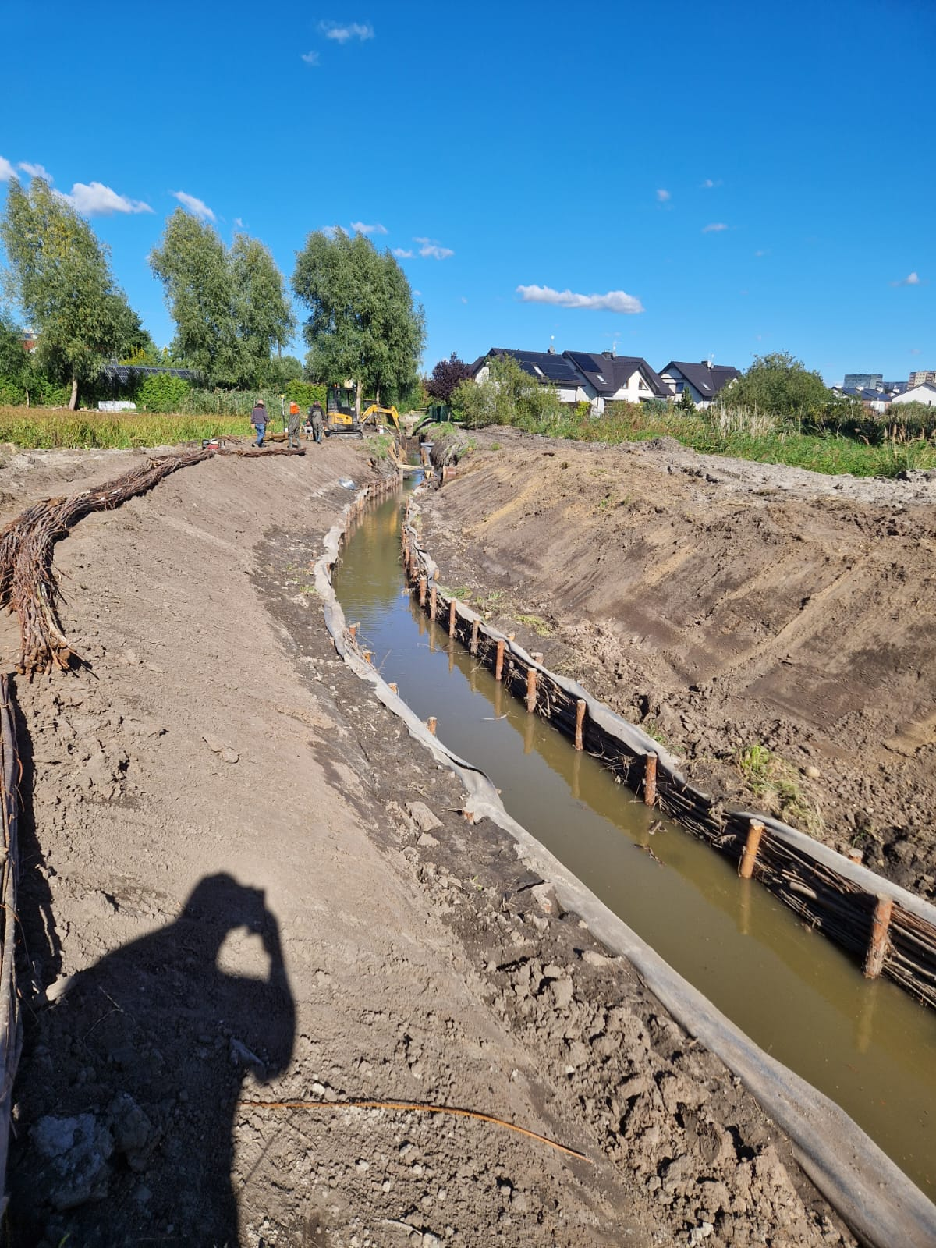
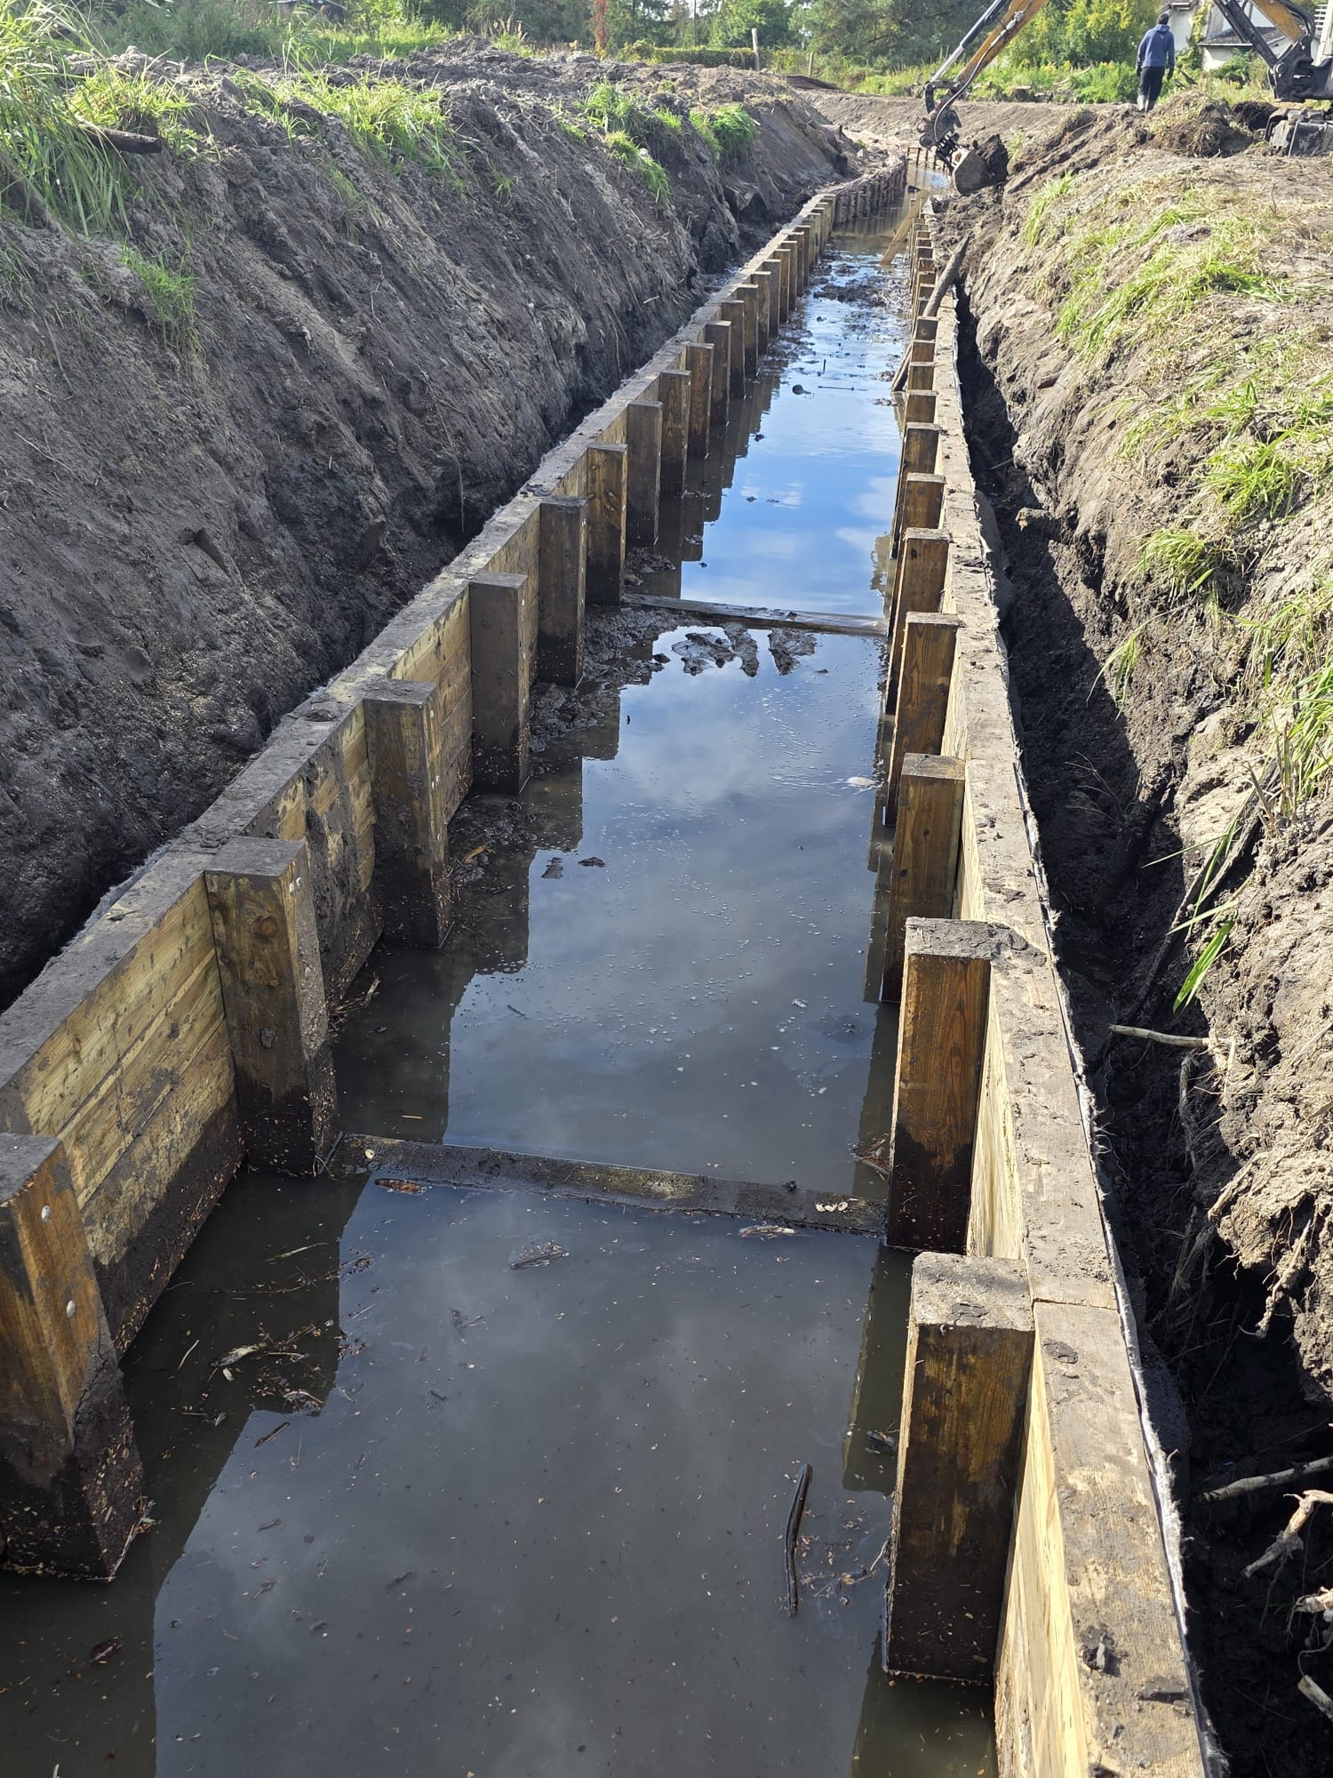
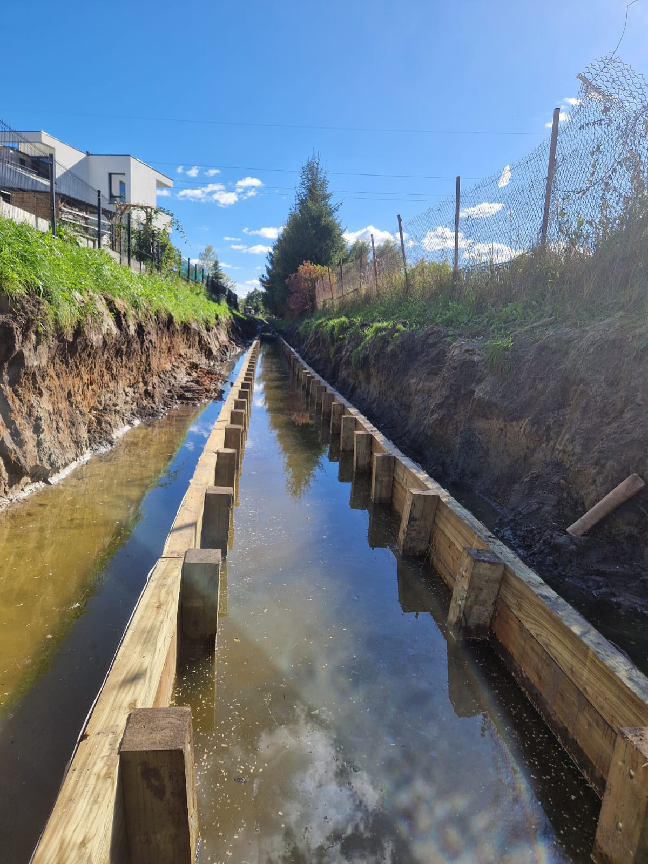
Aktualne zaawansowanie prac ul. Drozdowa ÷ ul. inspektowa

Slide 9
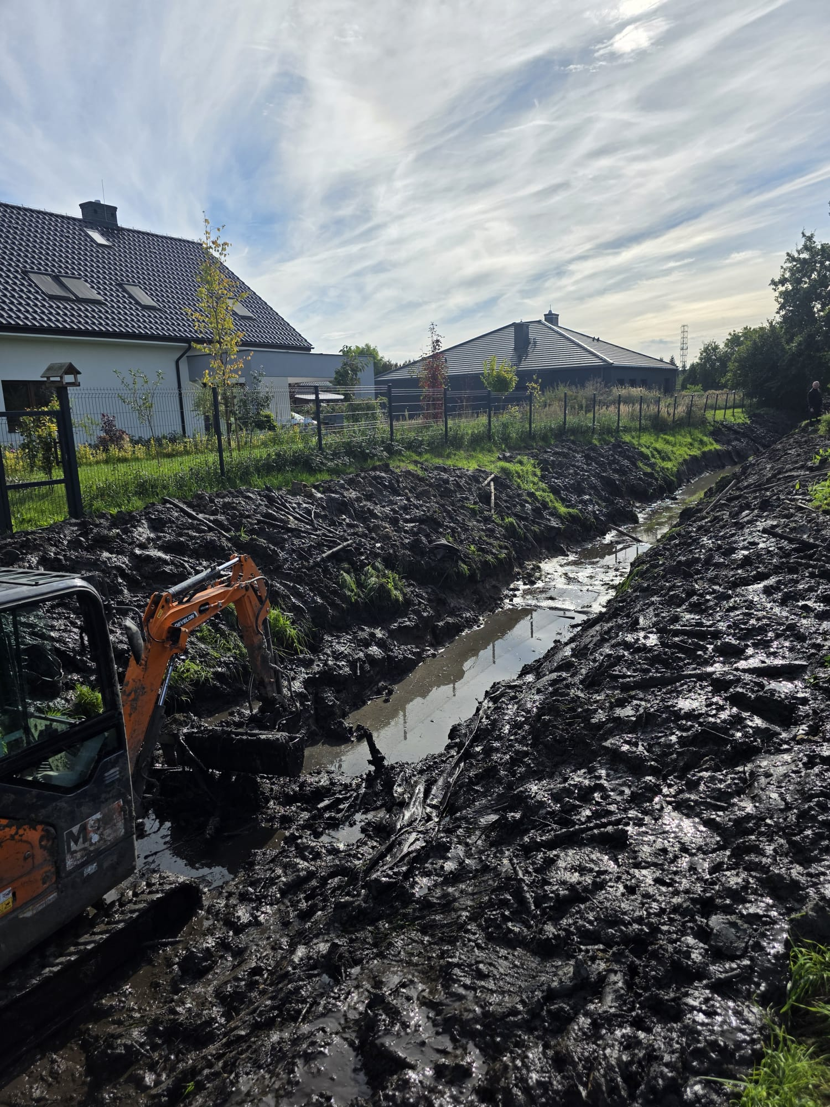
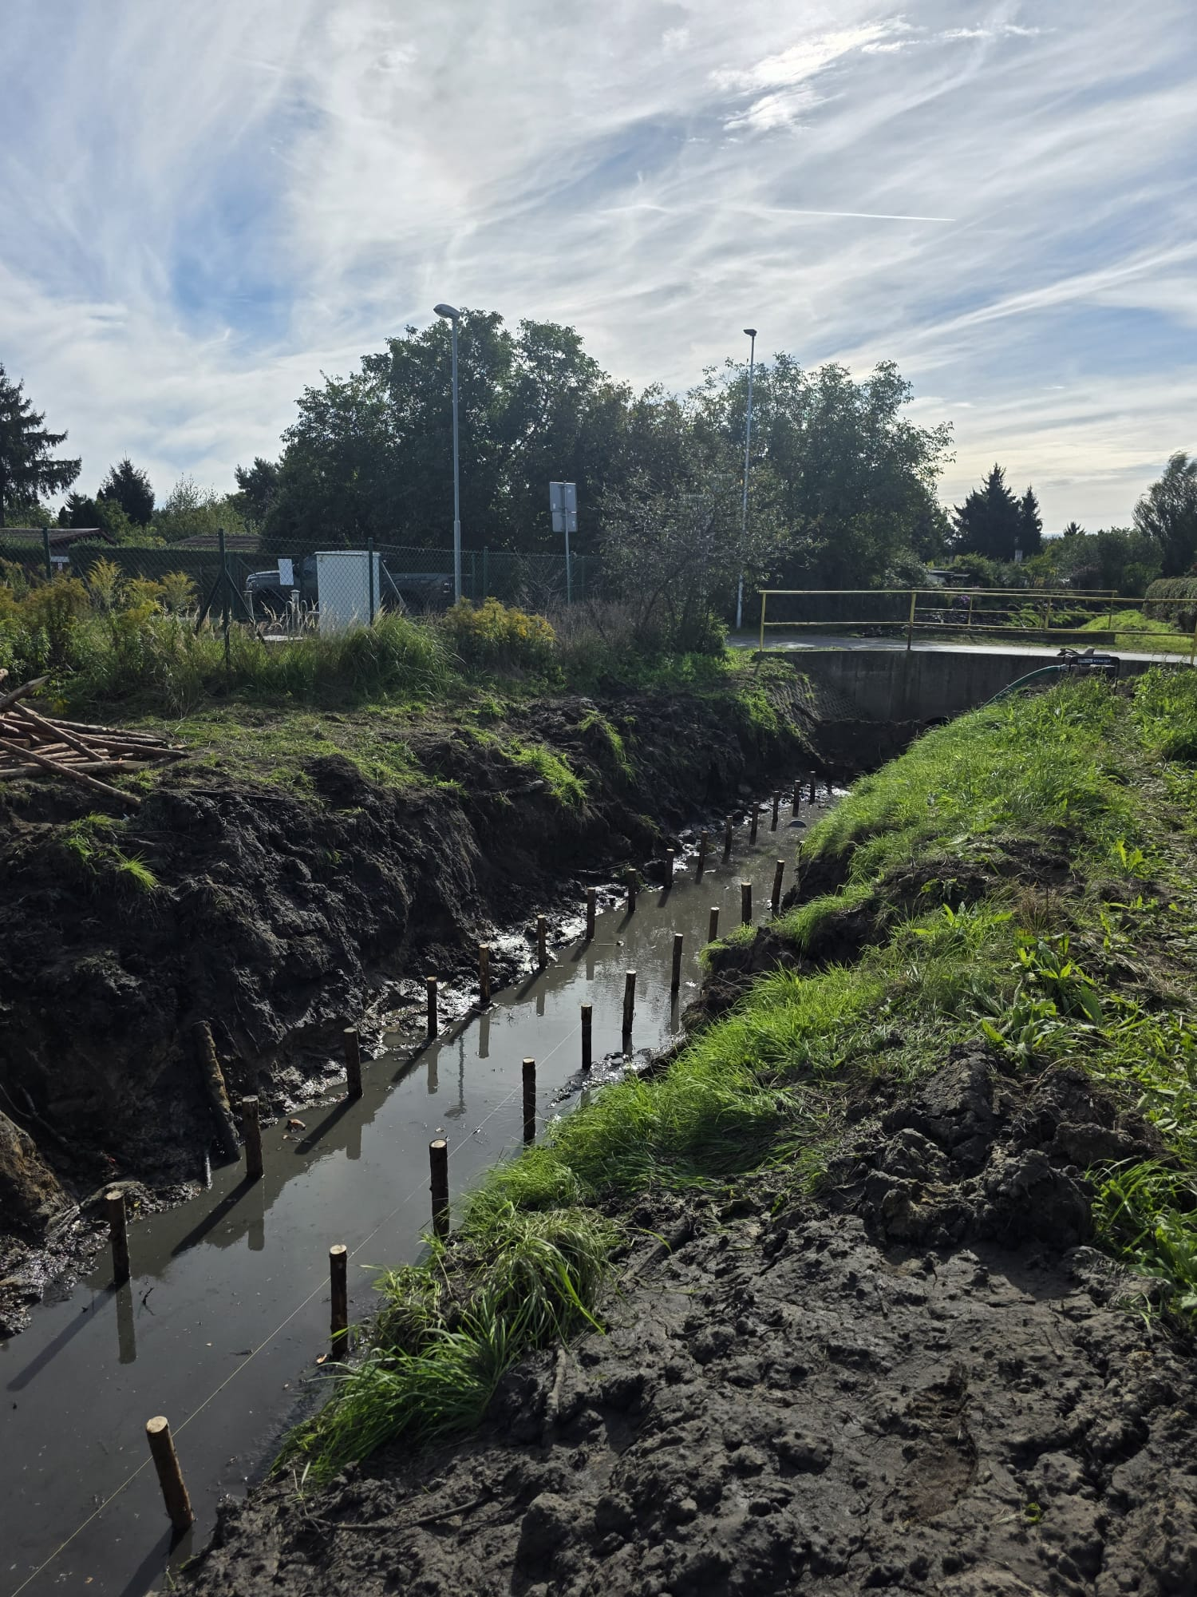
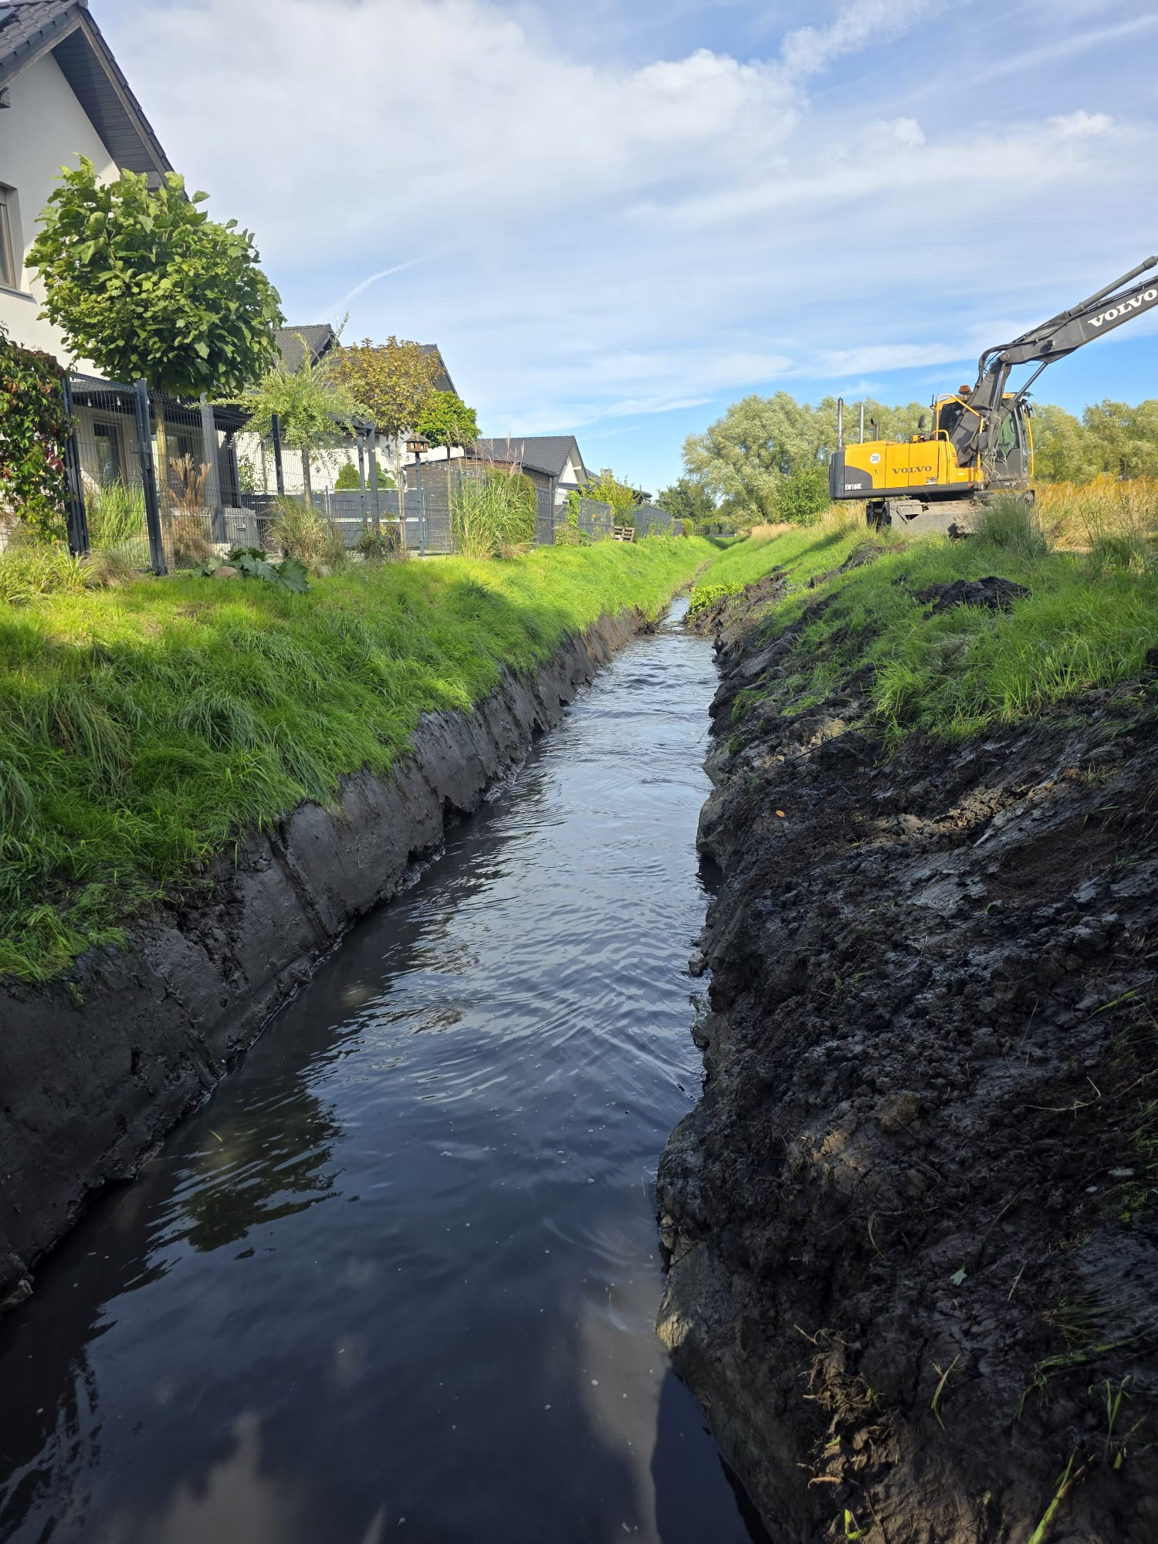
Aktualne zaawansowanie prac ul. inspektowa ÷ ul. sianokosów

Slide 10
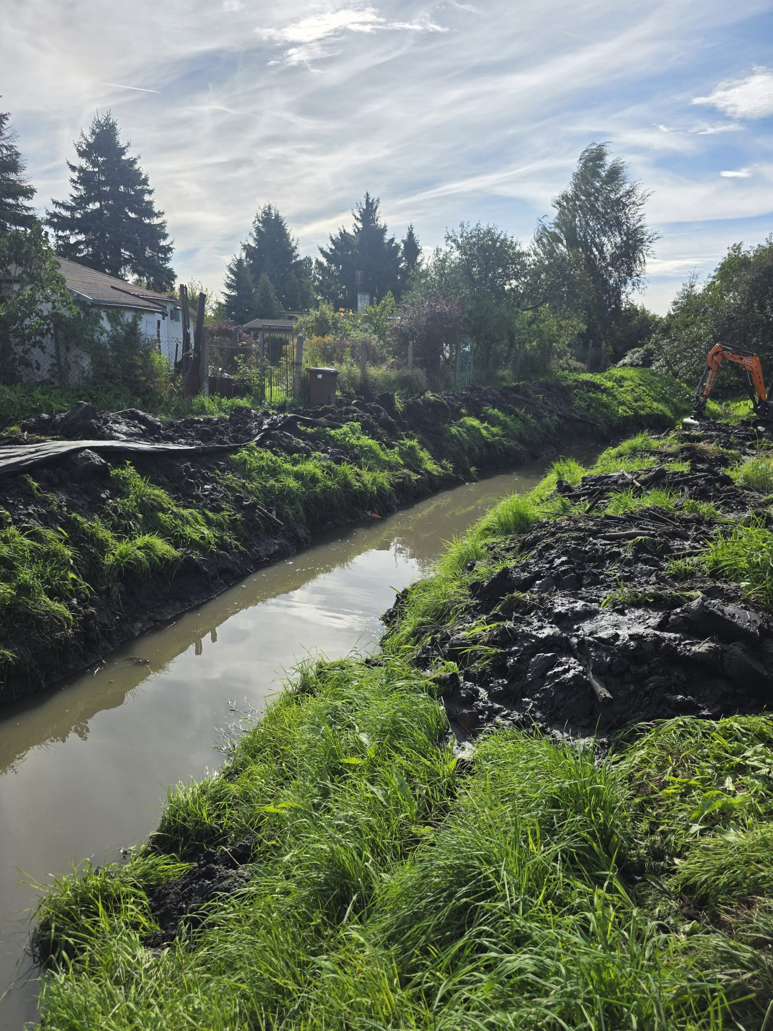
Aktualne zaawansowanie prac ul. sianokosów ÷ ul. łukasińskiego

Slide 11
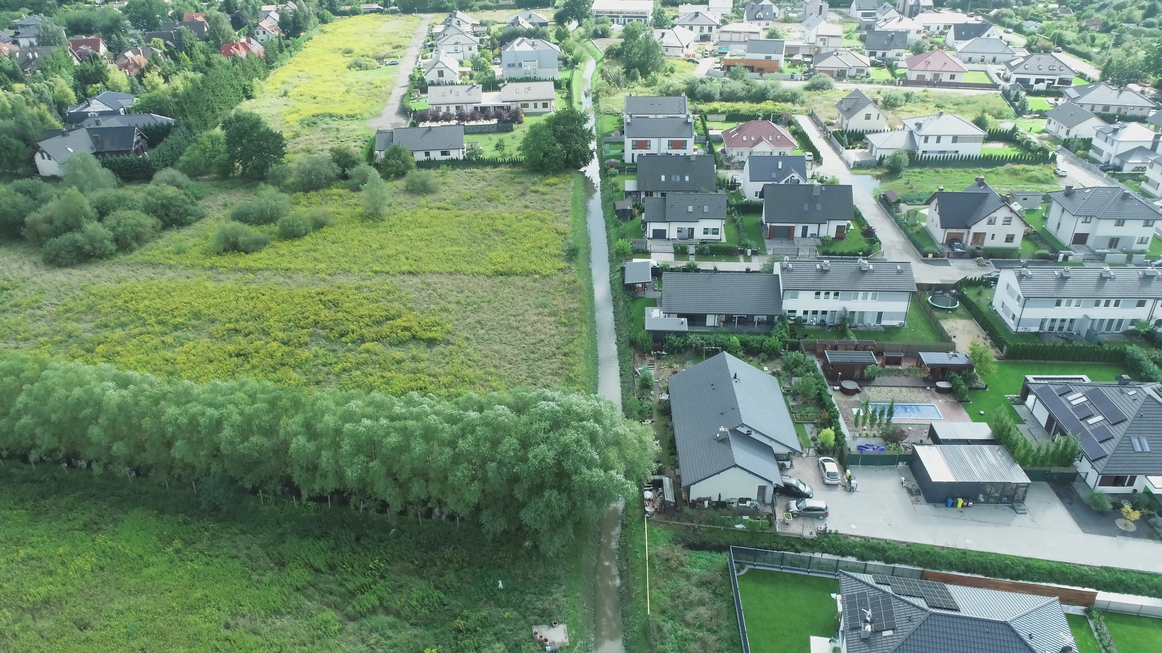
Dziękuję za uwagę

